Slide 1
Mesures et précision
Méthodologie
p. 434 à 435

Slide 2
Objectifs du cours
Méthodologie
p. 434 à 435
Vous devrez comprendre les notions de ce cours avant le prochain laboratoire (Laboratoire #3):
Les chiffres significatifs
L’incertitude reliée à la mesure

Slide 3
Précision et exactitude

Slide 4
Exactitude et Précision
Exactitude
Précision
L’exactitude se définit comme étant la justesse données.
L’exactitude quant à elle est la capacité à reproduire un résultat à plusieurs reprises (reproductibles).

Slide 5
Exactitude et Précision
Pas précis
Pas exact
Précis
Pas exact
Pas précis
Exact
Précis
Exact

Slide 6
Exactitude et Précision
Précision
Légende
Centre de la cible: valeur réelle à obtenir
Points noirs: valeur obtenue en laboratoire
Exactitude

Slide 7
Règle pour les chiffres significatifs
Méthodologie
p. 434 à 435

Slide 8
Chiffres significatifs
Méthodologie
p. 434 à 435
Définition: Le concept des chiffres significatifs permet de représenter, pour une valeur numérique, les chiffres pour lesquels nous sommes certains et ceux pour lesquels nous le sommes pas (normalement le plus petit chiffre).
Exemple:
178 638 mm
178 638 mm
certain
incertain
0,2 km
0,2 km
certain
incertain

Slide 9
Chiffres significatifs
Méthodologie
p. 434 à 435
Si nous prenons une mesure et nous changeons l’unité de mesure (tout en arrondissant la valeur),
178 638 mm
17 864 cm
179 m
0,2 km
nous perdons de la précision même si nous savons qu’on représente la même valeur.

Slide 10
Règle 1
Méthodologie
p. 434 à 435
​Tous les chiffres différents de zéro sont significatifs.
​Tous les zéros situés entre des chiffres différents de zéro sont significatifs.
Bref, ​pour déterminer le nombre de chiffres significatifs, il suffit de compter le nombre de chiffres que comporte le nombre.
Exemple: Combien de chiffres significatifs dans les valeurs suivantes?
9,56
456,5687
4507
40,56
→ 3 chiffres significatifs
→ 7 chiffres significatifs
→ 4 chiffres significatifs
→ 4 chiffres significatifs

Slide 11
Règle 2
Méthodologie
p. 434 à 435
​Les zéros situés au début d'un nombre ne sont pas significatifs.
Ainsi, ​pour déterminer le nombre de chiffres significatifs, il faut repérer le premier chiffre différent de 0 et compter le nombre de chiffres à droite de ce 0.
Exemple: Combien de chiffres significatifs dans les valeurs suivantes?
7,45
0,005 6
→ 3 chiffres significatifs
→ 2 chiffres significatifs

Slide 12
Règle 3
Méthodologie
p. 434 à 435
Les zéros situés à la fin d'un nombre sont significatifs.
Bref, ​pour déterminer le nombre de chiffres significatifs, il suffit de compter le nombre de chiffres que comporte le nombre.
Exemple: Combien de chiffres significatifs dans les valeurs suivantes?
23 700
0,0560
→ 5 chiffres significatifs
→ 3 chiffres significatifs

Slide 13
Règle 4
Méthodologie
p. 434 à 435
Dans une notation scientifique, les chiffres devant la puissance de 10 sont significatifs.
Donc, pour déterminer le nombre de chiffres significatifs, il faut compter le nombre de chiffres situés à gauche de la puissance de 10.
Exemple: Combien de chiffres significatifs dans les valeurs suivantes?
9,568 x 10³
2,5 x 10⁻²
→ 4 chiffres significatifs
→ 2 chiffres significatifs

Slide 14
Résumé des règles
Méthodologie
p. 434 à 435
​Règle | ​Précision | ​Exemples
​Tous les chiffres différents de zéro sont significatifs. | ​Pour déterminer le nombre de chiffres significatifs, il suffit de compter le nombre de chiffres que comporte le nombre. | ​Le nombre 9,56 possède 3 chiffres significatifs. Le nombre 456,5687 possède 7 chiffres significatifs.
​Tous les zéros situés entre des chiffres différents de zéro sont significatifs. |  | Le nombre ​4507 possède 4 chiffres significatifs. Le nombre 40,56 possède 4 chiffres significatifs.
​Les zéros situés au début d'un nombre ne sont pas significatifs. | ​Pour déterminer le nombre de chiffres significatifs, il faut repérer le premier chiffre différent de 0 et compter le nombre de chiffres à droite de ce 0. | ​Le nombre 0,0056 possède 2 chiffres significatifs. Le nombre 9,56 possède 3 chiffres significatifs.
​Les zéros situés à la fin d'un nombre sont significatifs. | ​​Pour déterminer le nombre de chiffres significatifs, il faut compter le nombre de chiffres que comporte le nombre. | ​Le nombre 23700 possède 5 chiffres significatifs. Le nombre 0,560 possède 3 chiffres significatifs.
Dans une notation scientifique, les chiffres devant la puissance de 10 sont significatifs. | ​Pour déterminer le nombre de chiffres significatifs, il faut compter le nombre de chiffres situés à gauche de la puissance de 10. | ​Le nombre 9,568×103 possèdent 4 chiffres significatifs. Le nombre 2,5×10−2 possèdent 2 chiffres significatifs.

Slide 15
Exemples
Méthodologie
p. 434 à 435
123 456
123,00
12300
120 007
0,004
0,0040
0,00401
5400
5411
5400,00
1,024 x 10⁵
0,02350 x 10⁻³
6 chiffres significatifs
5 chiffres significatifs
5 chiffres significatifs
6 chiffres significatifs
1 chiffres significatifs
2 chiffres significatifs
3 chiffres significatifs
4 chiffres significatifs
4 chiffres significatifs
6 chiffres significatifs
4 chiffres significatifs
4 chiffres significatifs

Slide 16
L’incertitude et l’erreur de mesure

Slide 17
L’incertitude et l’erreur de mesure
L’incertitude est la marge d’erreur associée à toutes les valeurs mesurées ou déterminées lors d’une expérience.
Mesures analogues
Mesures digitales
Une mesure analogue est prise avec du matériels scientifiques gradués (tout matériel non électronique).
Il s’agit de la mesure donnée par tout le matériel scientifique électronique.
Incertitude des mesures analogues
Incertitude des mesures digitales
Normalement, elle est donnée par le fabriquant et inscrite sur l’instrument.
Sinon, vous prenez la plus petite graduation et vous la divisez par 2.
Le plus petit chiffre indiqué sur l’écran de l’instrument.

Slide 18
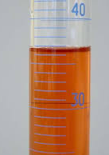
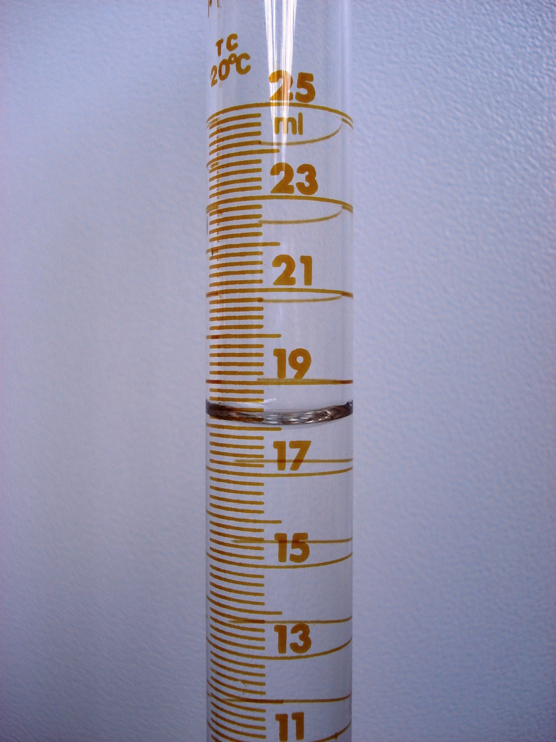
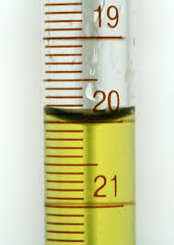
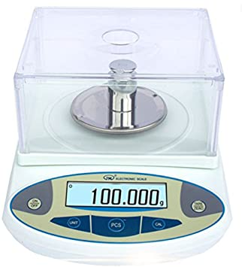
Exemple: Incertitude et erreur de mesure
36,0 mL ± Δ 0,5 mL
18,0 mL ± Δ 0,1 mL
20,00 mL ± Δ 0,05 mL
100,000g ± Δ 0,001 g

Slide 19
L’incertitude absolue et relative
Incertitude absolue
Incertitudes relatives
L’incertitude absolue est l’erreur maximale que l’on peut effectuer en déterminant une mesure sur un appareil.
L'incertitude relative est le rapport entre l'incertitude absolue et la mesure. Ce rapport est exprimé en pourcentage.
$$Incertitude relative =\frac{Incertitude absolue}{Valeur mesurée}×100$$
On ne verra pas d’incertitude relative à la première étape
L’incertitude absolue et relative s’exprime avec un seul chiffre significatifs

Slide 20
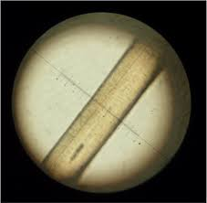
L’incertitude relative
Méthodologie
p. 434 à 435
Mesure: 0,11 mm
Incertitude absolue: 0,005 mm
$Incertitude relative=\frac{Incertitude absolue}{Mesure}×100$
$Incertitude relative=\frac{0,005}{0,11}×100$ = 4,5%
L’incertitude représente 4,5% de la mesure. Cette méthode de mesure est beaucoup plus fiable!
0 0,1 0,2 0,3 0,4 0,5

Slide 21
Rédaction d’un rapport de laboratoire
Vous devez consulter le guide de rédaction d’un rapport de laboratoire disponible sur Moodle.
Les tableaux des données doivent contenir l’incertitude et respecter les chiffres significatifs.

